Slide 1
Tilbudet ligger hos:
Bidrar med kompetanse og midler:

Slide 2
Det opprinnelige prosjektdirektivet sa:
Politisk vedtak på sentrumsnær klubb i Fredrikstad sentrum
Finne lokaler der det er mulig å nyttiggjøre seg av synergier med etablerte miljøer, og som har kulturhusinfrastruktur som muliggjør større samlinger
Samordne tjenestetilbud på tvers av virksomhetsområdene bibliotek og fritidsklubb

Slide 3
Grunnkonseptet for et samarbeid mellom ungdomsklubb og bibliotek:
Biblioteket kan nå frem til ungdomsmålgruppen i større grad enn i dag, med et enda bedre tilpasset innholdskonsept
Virksomhet Fritid kan tilby høyere kvalitet, med spennende innhold i et annerledes fritidstilbud
Tilbudet kan tiltrekke seg ungdom som vanligvis ikke bruker fritidsklubber
Stiftelsen Litteraturhuset kan nå frem til en aldersgruppe i befolkningen som i liten grad benytter seg av Litteraturhuset i dag

Slide 4
Innholdet skulle være:
Et ressurssenter for ungdom, et sted man naturlig oppsøker om man ønsker informasjon eller sosial hygge med trygge voksenpersoner til stede
1. etasje: Prosjektarbeid, lekselesing, skrive jobbsøknader, etc.
2. etasje: Sosial møteplass
Innredning for avslapning og hygge
Enkel kaféservering med lave priser
Utlån av ungdomsbøker og magasiner

Slide 5
Utfordringer vi støtte på:
Samarbeid mellom virksomheter/rolleavklaringer
Manglende ungdomsmedvirkning – én workshop rett før tilbudet åpnet
Pandemi
Visjon vs. virkelighet – Hvilke ungdommer bruker tilbudet?
Utlånsstatistikk – bibliotekfaglig innhold

Slide 6
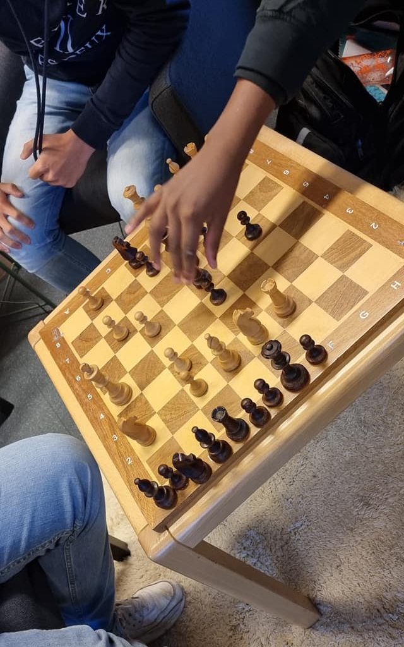
Ble det som direktivet hadde tenkt?
Tilbudet er fremdeles under utvikling
Startet med aldersgrense 10. klasse til 3. klasse VGS
To år å bygge opp et tilbud
Mistet mye tid på grunn av covid-19
Er målet/visjonen nådd?
Hvilke ungdommer bruker tilbudet?
Arbeider både forebyggende og kulturfaglig
Mye ikke-formell læring – oppdragelse

Slide 7
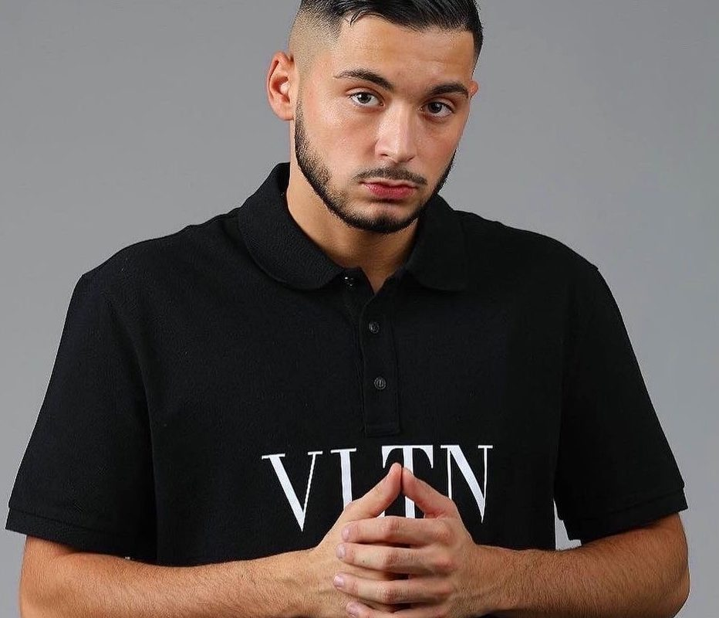
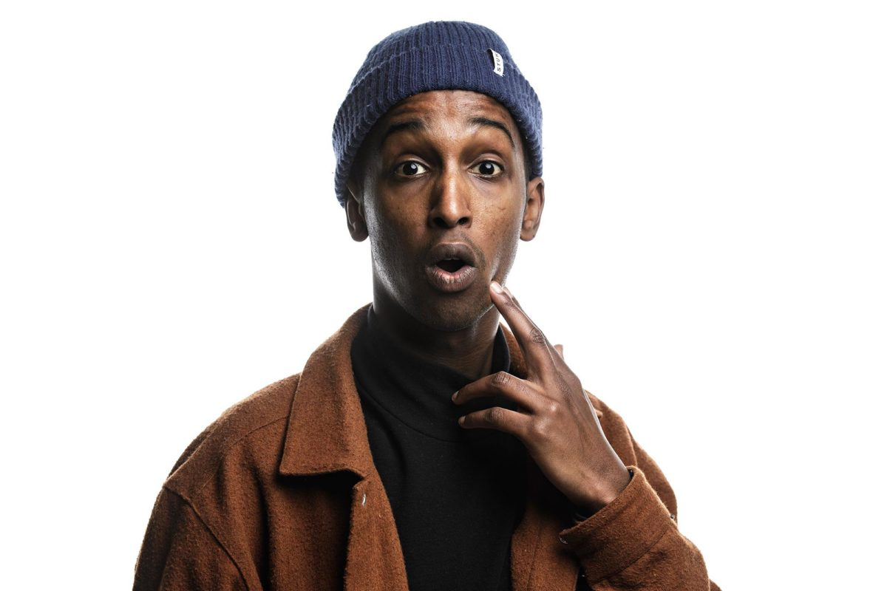
Samarbeid med stiftelsen Litteraturhuset
Stempel – 3-årig prosjekt om tilhørighet og utenforskap for å forebygge mobbing og stigmaer
Ungdomsmedvirkning
Tilskudd til Skeivt kulturår 2022

Slide 8
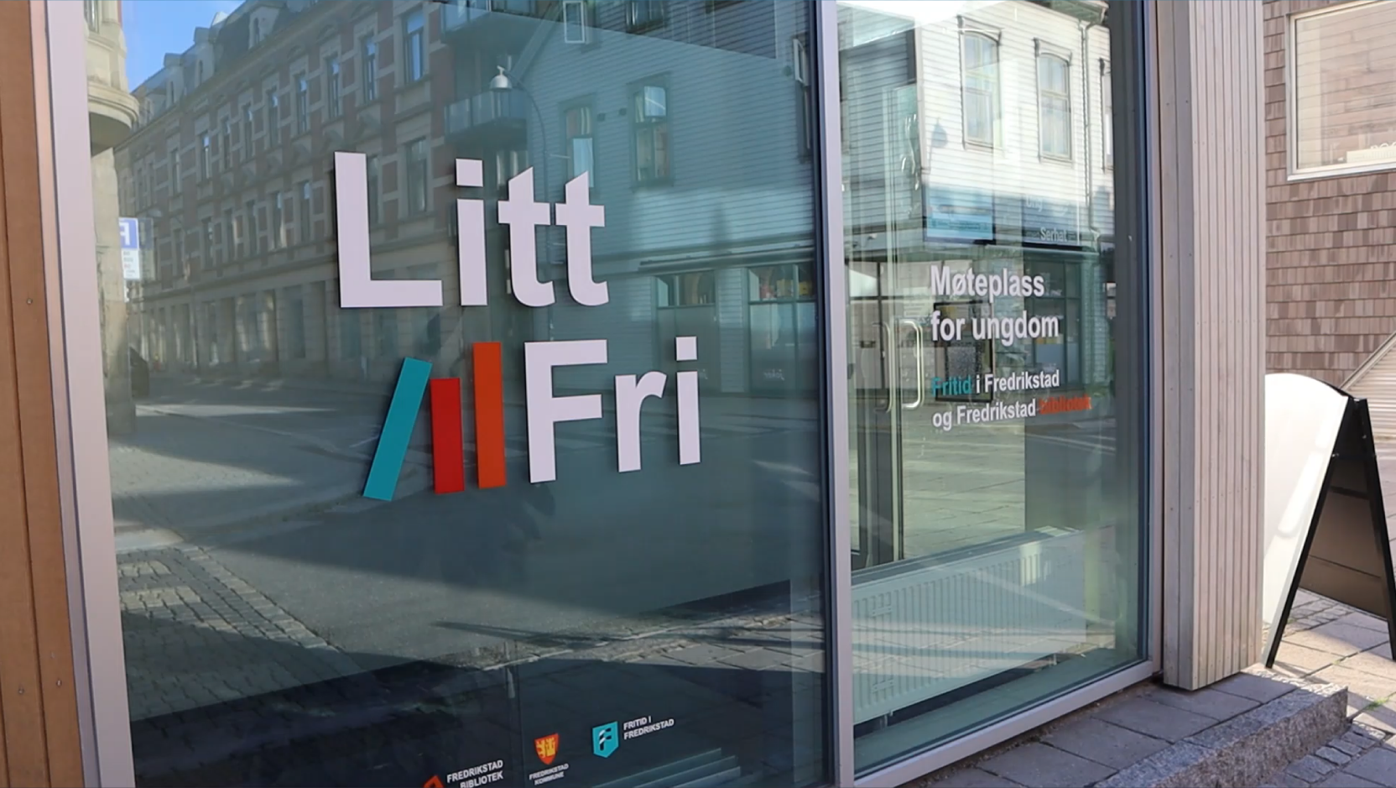
Hvordan har tilbudet blitt?
https://vimeo.com/649106489

Slide 9
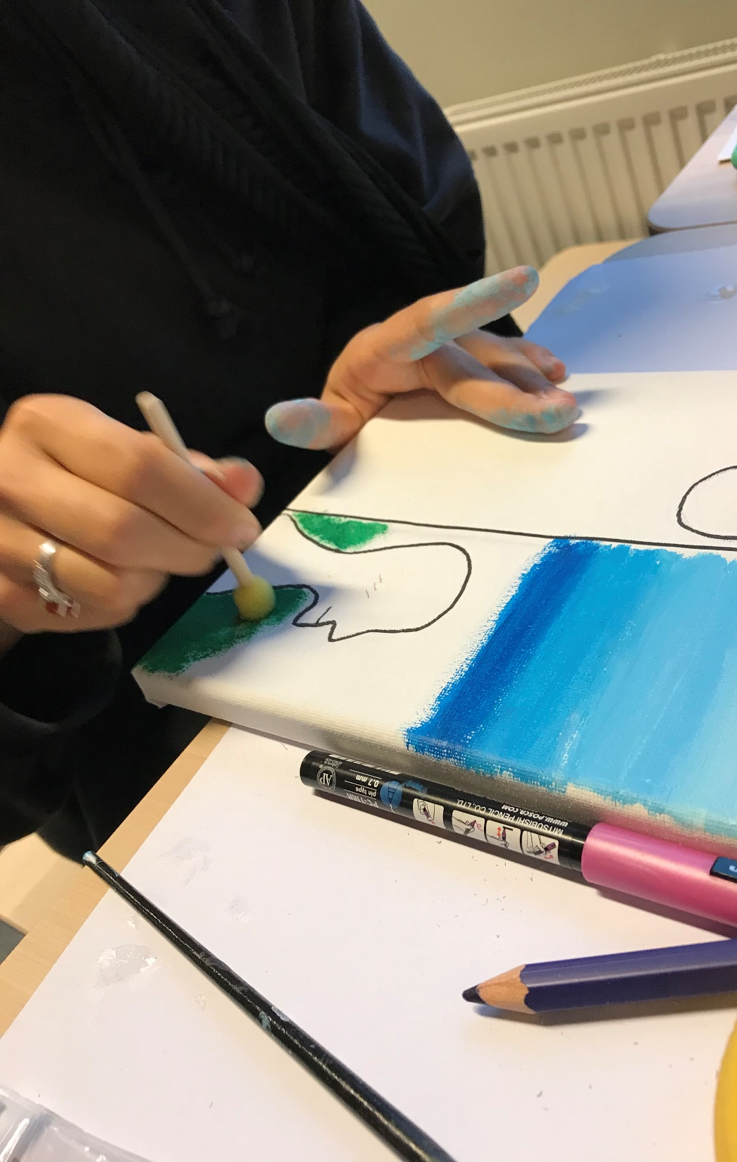
Hvordan har tilbudet blitt?
Et trygt sted å være
Kunstaktiviteter, spilling, lekser, turer
Informasjonsformidling
NAV, Ung i jobb, etc.
«De hjelper deg på LittFri!»

Slide 10
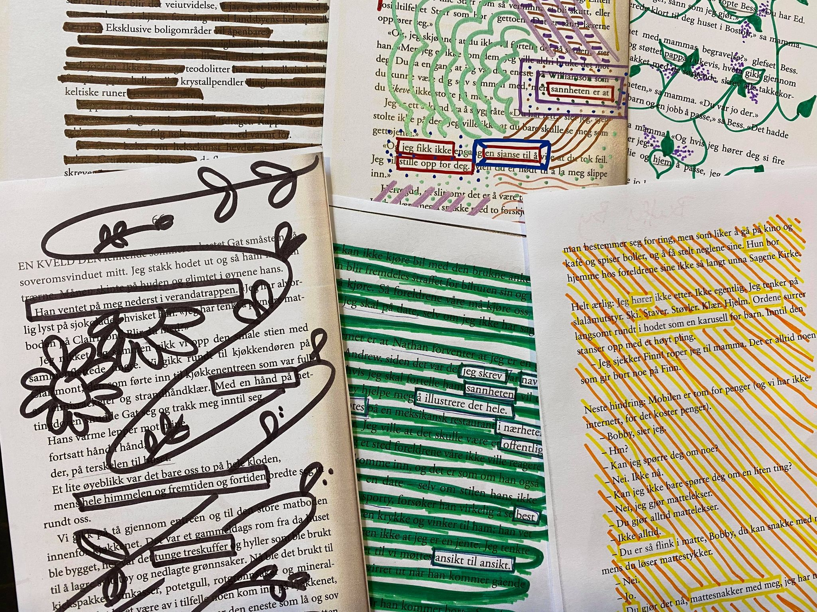

Slide 11
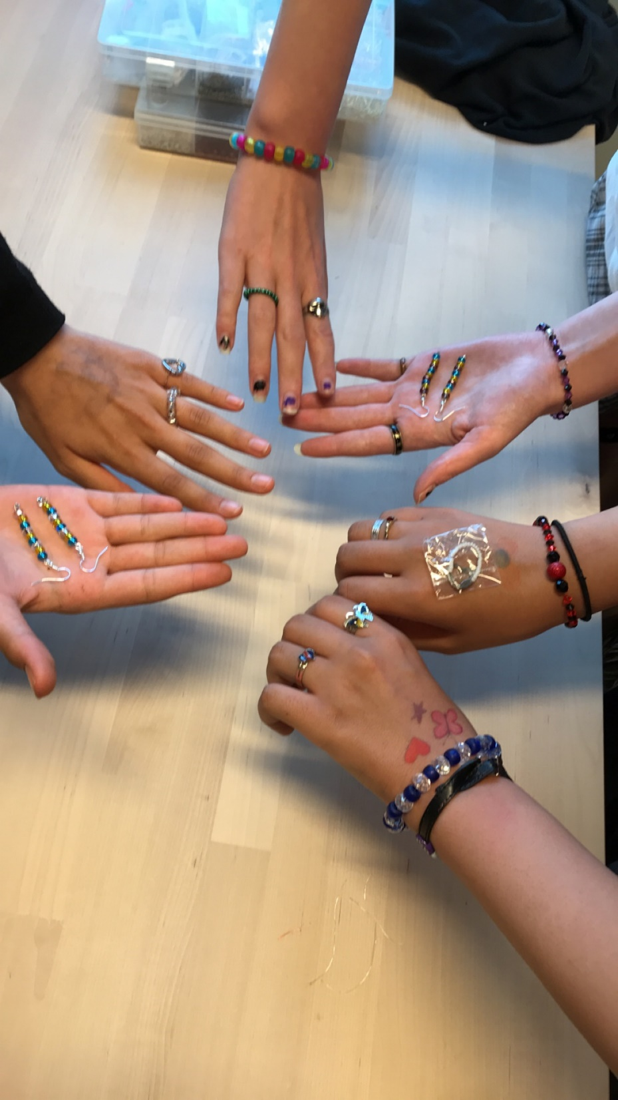
Veien videre
Behovene forandrer seg fra kull til kull
Rekruttering

Slide 12
Veien videre
Medvirkning – ungdomsstyre
Erasmus+ – gruppeutveksling

Slide 13
Spørsmål?
Mette Christine Winther, avdelingsleder:
metwin@fredrikstad.kommune.no
Andrea Wold Johansen, bibliotekar: anajoh@fredrikstad.kommune.no

